Slide 1
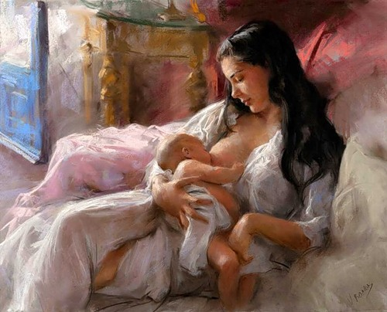
ВСКАРМЛИВАНИЕ ДЕТЕЙ ДО ВВЕДЕНИЯ ПРИКОРМА
Глава II

Slide 2
«Национальная программа оптимизации вскармливания детей первого года жизни в Российской Федерации»
Один из ключевых подходов к улучшению состояния здоровья детского населения - ОПТИМИЗАЦИЯ ПИТАНИЯ ДЕТЕЙ ПЕРВОГО ГОДА ЖИЗНИ
Notes:
2
2

Slide 3
Вскармливание новорожденных детей первых 7-10 дней жизни
Учитывая огромную роль грудного вскармливания для малыша и матери, очень важно правильно организовать вскармливание новорожденного. Необходимо строгое и последовательное соблюдение принципов успешного грудного вскармливания ВОЗ/ЮНИСЕФ.

Slide 4
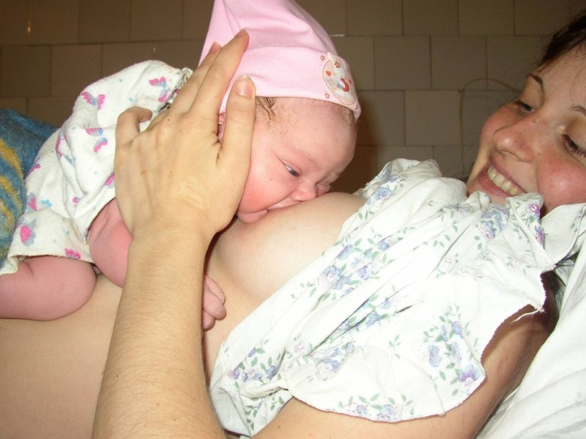
Вскармливание новорожденных детей первых 7-10 дней жизни
Главную роль играет психологический настрой матери, ее желание – доминанта на кормление ребенка грудью. Важно формировать у матерей уверенность в необходимости и успешности грудного вскармливания.
Вторым, не менее важным моментом является раннее прикладывание ребенка к груди матери. В родильном доме здоровый доношенный новорожденный ребенок должен выкладываться на грудь матери в первые 30 минут после неосложненных родов не менее, чем на 30 минут.

Slide 5
Возможные противопоказания к раннему прикладыванию к груди
Со стороны матери:
оперативные вмешательства в родах, в т.ч. кесарево сечение;
роды в преэклампсии и эклампсии;
обильное кровотечение во время родов и в послеродовом периоде;
преждевременные роды, роды при многоплодии;
наличие любых инфекционных процессов;
особо опасные инфекции (тиф, холера и др.), острый гепатит А;
герпетические высыпания на соске молочной железы (до их долечивания);
ВИЧ-инфицирование;
состояние декомпенсации при хронических заболеваниях сердца.
Со стороны ребенка:
оценка состояния новорожденного по шкале Апгар ниже 7 баллов;
тяжелая асфиксия новорожденного;
нарушение мозгового кровообращения II-III степени;
недоношенность II-IV степени;
тяжелые пороки развития (челюстно-лицевого аппарата, сердца, желудочно-кишечного тракта и др.);
при резус-конфликте, если ребенку не проводилось заменное переливание крови (ЗПК), его в течение первых 10-14 дней кормят материнским пастеризованным молоком, в случае проведения ЗПК через 3-5 часов после операции ребенка можно приложить к груди;
подозрение на внутричерепную родовую травму, в т.ч. с кефалогематомой;
синдром дыхательных расстройств, судороги и т.д.
Не рекомендуется вскармливание грудным молоком, если женщина принимает цитостатики, антитиреоидные средства, гормональные препараты, антикоагулянты, большинство противовирусных препаратов (кроме ацикловира), макролиды, тетрациклины, ко-тримоксазол и др.

Slide 6
Вскармливание новорожденных детей
Если при первом кожном контакте сосание не состоялось, держать ребенка у груди более двух часов нецелесообразно, так как он будет спать.
Далее через 20-24 часа после рождения сон ребенка протекает с пробуждениями и частыми требованиями груди (до 5-10 раз).
Сразу после перевода из родильного зала матери и ребенку должно быть обеспечено совместное пребывание в палате, где кроватка ребенка ставится непосредственно около кровати матери. Это создает оптимальные условия для общения матери и ребенка, сводит до минимума риск развития инфекции у младенца. Кроме того, мать имеет неограниченный доступ к малышу и может кормить его по первому требованию – т.н. режим свободного вскармливания.
Длительность кормления - 20 минут и более. Длительность прикладывания сначала не должна ограничиваться, даже когда ребенок практически ничего не высасывает, а дремлет у груди.
Потребность в контакте и сосании может носить самостоятельный характер, относительно независимый от пищевого поведения.
Число кормлений может широко варьировать в зависимости от состояния лактации и качества молока у матери, активности и самочувствия ребенка. К концу первого месяца жизни частота кормлений снижается до 7- 8 раз, и их продолжительность уменьшается.

Slide 7
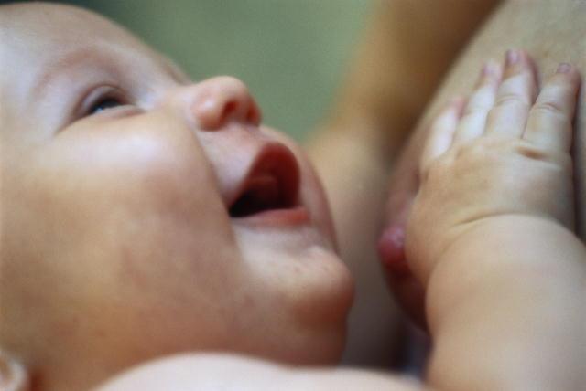
Вскармливание новорожденных детей
Основным фактором, который учитывается в выборе режима кормления, является активное участие ребенка в процессе кормления.
Оптимальным временем кормления будет такое, когда ребенок достаточно проголодался, активно про­являет чувство голода беспокойством и криком, но еще не утомился от этого крика. Таким образом, в периоде становления лактации формирование режима питания должно быть ориентировано на индивидуальный ритм чередования фаз голода и насыщения у ребенка.
При кормлении грудью между матерью и ребенком примерно с шестой недели жизни
устанавливается физиологическое равновесие, то есть ребенок высасывает столько молока, сколько ему необходимо.

Slide 8
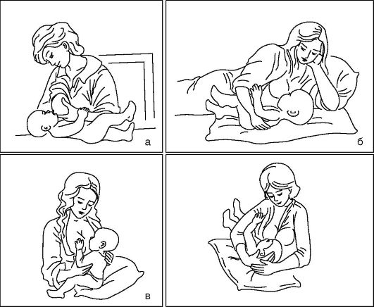
Техника и правила грудного вскармливания
Необходимо обучение матерей навыкам и технике грудного вскармливания.
Перед каждым кормлением мать должна чисто вымытыми руками осторожно обмыть грудь кипяченой водой.
Сцедить несколько капель молока для удаления случайных бактерий.
Принять удобное для кормления положение; в первые дни после родов - лежа в постели, а с 3-4 дня - сидя на низком стуле или табурете, поставив на скамеечку ногу, при необходимости можно использовать подушечку.
Возможные варианты положений для кормления

Slide 9
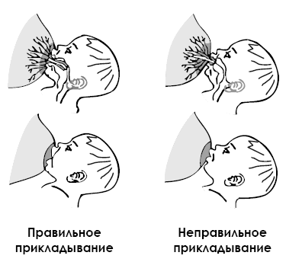
Признаки, определяющие правильное положение ребенка при кормлении
ребенок всем корпусом повернут к матери и прижат к ней;
и мать, и ребенок должны хорошо видеть лица друг друга.
лицо ребенка находиться близко от груди, подбородок ребенка дотрагивается груди матери;
рот широко открыт, губы ребенка вывернуты наружу;
губы захватывают большую часть ареолы, над верхней губой виден больший участок ареолы, чем над нижней;
грудь несколько оттягивается назад вторым и третьим пальцем поддерживающей ее руки матери;
заметно, как ребенок делает медленные сосательные движения, слышно как ребенок глотает молоко;
ребенок расслаблен и доволен, в конце кормления наступает состояние удовлетворения;
мать не испытывает боли в области сосков.

Slide 10
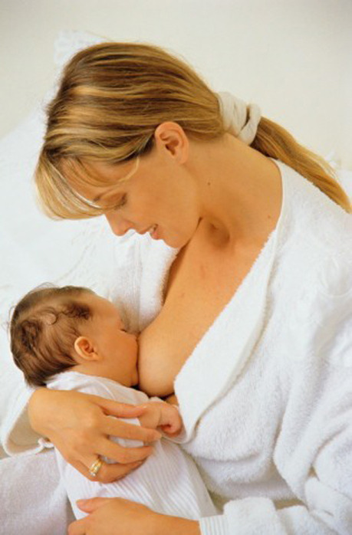
Техника и правила грудного вскармливания
Процесс сосания ребенком груди полезно рассматривать как два действия:
вытягивание груди по форме соски;
прижатие вытянутой ареолы языком к небу.
Врачу-педиатру целесообразно посмотреть, как мать кормит ребенка!
По окончании кормления грудь необходимо тщательно обсушить, прикрыть сосок стерильной салфеткой во избежание трения и раздражения бельем и одеждой.
После кормления одной грудью полностью сцедить остатки молока;
при нормальной лактации можно не сцеживать молоко.

Slide 11
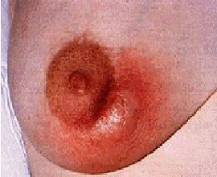
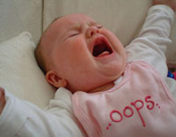
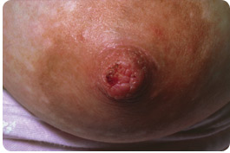
Нарушение техники грудного вскармливания может стать причиной:
воспаления и трещин сосков;
нагрубания груди, лактостаза, мастита;
неудовлетворенности ребенка, постоянно требующего есть;
Недостаточности питания и медленного роста ребенка;

Slide 12
Профилактика и лечение трещин соска
соблюдение правил вскармливания ребенка и техники прикладывания к груди;
изменение положения ребенка у груди во время кормления, чтобы при сосании подвергались давлению разные участки соска;
не следует после кормления «выдергивать» сосок изо рта ребенка, достаточно слегка зажать нос малыша, и он сам вытолкнет сосок, или вставить свой палец в утолок рта ребенка, между двумя деснами, разжимая их так, чтобы сосок сам "вышел" изо рта;
после кормления смазывать сосок и ареолу грудным молоком и держать грудь открытой на воздухе 5 минут;
сделать кормления более частыми и менее продолжительными (до 20 минут);
не следует перед кормлением обмывать соски водой с мылом или обрабатывать спиртовыми растворами или антисептиками, что их высушивает;
для смягчения соска пользоваться мазями на основе ланолина (Бепантен, Д-пантенол, пурелан 100), не требующие смывания и безопасные для ребенка;
использовать мягкие гигиенические прокладки (одноразовые или многоразовые) на область соска с их регулярной сменой при спонтанном выделении молока в промежутках между кормлениями;
при небольших трещинах, можно временно кормить ребенка через специальную накладку;
при появлении крупных, болезненных трещин, кровоточивости, повышении температуры, увеличении лимфатических узлов в области шеи и подмышечной области, матери следует немедленно обратиться к врачу
.
Notes:
Убрать лечение

Slide 13
профилактика нагрубания молочных желез и лактостаза
соблюдение правил вскармливания ребенка – регулярное кормление;
избегать гиперлактации (переизбытка молока);
без необходимости молоко не сцеживать;
соблюдать технику прикладывания ребенка к груди;
проводить массаж молочной железы круговыми движениями, особенно областей с уплотнением, прикладывать согревающий компресс перед кормлением на несколько минут;
при нагрубании молочных желез - сцеживание молока ручным способом, можно под теплым душем, или молокоотсосом;
при невозможности кормить ребенка грудью, проводить сцеживания каждые 3-4 часа;
при резкой болезненности, покраснении кожи, повышении температуры, появлении гнойного отделяемого из молочной железы – матери следует немедленно обратиться к врачу.

Slide 14
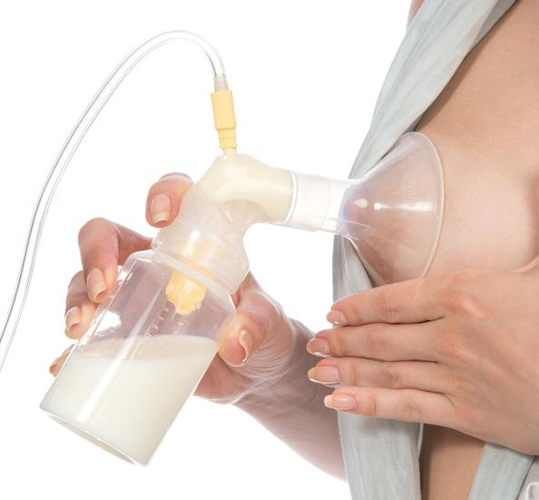
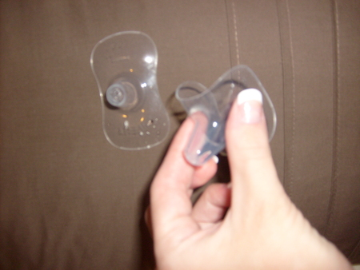
Приспособления для профилактики трещин, нагрубания молочных желез и лактостаза

Slide 15
Способы определения количества молока, необходимого новорожденному ребенку в первые 10 дней жизни
Формула Г.М. Зайцевой:
Суточное количество молока = 2% М х n, где М - масса тела, n - день жизни.
Разовый объем молока (при 7-кратном кормлении ребенка) = n x 10, где n - день жизни.
Формула Финкельштейна
Vсут. = n х 70 (если масса тела при рождении ниже 3200)
или Vсут. = n х 80 (если масса тела при рождении выше 3200)

Slide 16
Питьевой режим
Новорожденные и грудные дети, находящиеся исключительно на грудном вскармливании, могут нуждаться в дополнительной дотации жидкости в ряде ситуаций:
пониженная влажность в квартире
повышенная температура окружающей среды
мать накануне съела обильную жирную пищу
заболевания ребенка, сопровождающиеся высокой лихорадкой, диареей, рвотой, выраженной гипербилирубинемией.
Считается, что суточное потребление жидкости у здорового ре­бенка равно 10—15% массы тела, в то время как у взрослого человека всего 2—4% МТ. Од­нако лишь 0,5—3% получаемой детьми жидкости удерживается в организме, в то время как около 50% выводится почками, 3—10%—желудочно- кишечным трактом и 40—50% входит в состав не­ощутимых потерь.
Так, ребенку первого полугодия жизни жидкости требуется в среднем 150—180 мл/кг/сут, ребенку второго полугодия — 100—130 мл/кг/сут.
Поскольку потребность ребенка в воде в основном удовлетворяется за счет жидкости, входящей в состав пищи, при достаточном объеме питания потребность в дополнительном питье у ребенка грудного возраста невелика - 50—70 мл в сутки. В жаркое время года она может возрастать до 150—200 мл в сутки.
При возникновении патологических состояний потребность ребенка в дополнительном введении жидкости определяет врач.

Slide 17
Таким образом,
в первые дни после родов необходимо раннее прикладывание ребенка к груди, свободное вскармливание с первого дня жизни, совместное пребывание матери и новорожденного в родильном доме в палате «мать и дитя», исключение допаивания (кроме обусловленных медицинскими показаниями случаев), а также отказ от использования сосок, бутылочек и пустышек, профилактика трещин, нагрубания молочных желез (лактостаза).
В последующем необходимы спокойная и доброжелательная обстановка в семье, помощь со стороны близких по уходу, рациональный режим дня, обеспечивающий достаточный сон и отдых кормящей женщины, ее сбалансированное питание, использование фортификаторов, а также дополнительный прием жидкости (чая, соков и других напитков), сохранение свободного вскармливания.

Slide 18
Способы расчета суточного количества молока ребенку 1 года жизни
Объемный в зависимости от массы тела:
2 нед. – 2 мес. – 1/5 массы тела (600-900 мл)
От 2 до 4 мес. – 1/6 массы тела (800-1000 мл)
От 4 до 6 мес. – 1/7 массы тела (900-1000 мл)
Старше 6 мес. – 1/8 массы тела (не более 1000 мл)
Расчет по И.М. Воронцову
4-х недельный ребенок должен получать в сутки 800 мл молока. На каждую недостающую неделю до 4-х – на 50 мл меньше, а на каждый месяц больший чем один, на 50 мл больше.
Калорийный расчет:
на 1 кг массы ребенок должен получать в 0-6 мес. – 115 ккал, в 7-12 мес. – 110 ккал.
Зная ориентировочную энергоемкость женского молока (700 ккал в 1 л) и массу тела ребенка, легко рассчитать суточный объем молока.

Slide 19
Использование донорского молока
При стерилизации при 100^{о}С в течение 3 мин. практически полностью разрушаются иммуноглобулины, гормоны, клеточные элементы, коагулирует и частично лизируется белок.
Пастеризация при 62,5^{о}С в течение 30 мин. – более щадящий метод, но и при нем происходит частичный распад белковых молекул, хотя сохранность аминокислот до 90-100%, но при этом высок риск инфицирования.
Замораживание при температуре -18…-40^{о}С – ведет к увеличению размеров жировых глобул, дополнительному разрушению аминокислот.
Хранение при +4^{о}С ведет к минимальной потере нутриентов.

Slide 20
Правила хранения грудного молока в домашних условиях
Сцеживание молока производят в стерильные контейнеры
Свежесцеженное молоко перед добавлением к замороженному молоку должно быть охлаждено
Размораживать молоко можно, помещая контейнер в теплую, но не горячую воду
Не следует разогревать молоко в микроволновой печи, так как молоко может кипеть, а бутылочка остается холодной
Размороженное молоко следует использовать в течение 24 часов
Нагревать или замораживать повторно молоко нельзя

Slide 21
Сроки хранения грудного молока при замораживании
Грудное молоко | Комнатная температура | Холодильник | Морозильная камера
Свежесцеженное в герметичный контейнер | 6-8 ч (при 26^{о}С). При наличии холодильника хранения при комнатной температуре нужно избегать | 3-5 дней (4^{о}С). Хранить у задней стенки холодильника | 2 нед. в морозильной камере, встроенной в холодильник; 3 мес. в морозильной камере, имеющей отдельную дверцу; 6-12 мес. при глубокой заморозке (-18^{о}С).
Предварительно замороженное – размороженное в холодильнике, но не нагретое | 4 ч или менее (до следующего кормления) | Хранить в холодильнике 24 ч | Не замораживать повторно
Размороженное вне холодильника в теплой воде | До окончания данного кормления | Не более 4 ч (до следующего кормления) | Не замораживать повторно
Ребенок начал употреблять данную порцию | Только до окончания кормления, затем утилизировать | Утилизировать | Утилизировать

Slide 22
Правила приготовления смесей
сухие АЗЖМ* относятся к инстантным (быстрорастворимым)
в стерильную бутылочку наливают кипяченую воду, имеющую температуру 50-60^{о}С, мерной ложкой добавляют сухую молочную смесь (обычно - 1 дозированная ложка на 30 мл воды), тщательно перемешивают, не допуская наличия комков
жидкие смеси готовы к употреблению, не требуют разведения, их следует только подогреть в электрических молоконагревателях до 36-37^{о}С
Примечание:
* адаптированные заменители женского молока

Slide 23
Условия хранения азжм
сухие смеси в запакованном виде могут храниться в течение нескольких месяцев, после вскрытия упаковки в плотно закрытом состоянии хранятся в сухом прохладном месте не более 2-х недель – 1 мес.
стерилизованные пресных жидкие смеси имеют срок хранения в запечатанном виде не более 1 мес. при температуре не выше 25^{о}С
кисломолочные смеси сохраняются не более 10 дней со дня выпуска при температуре не более +6^{о}С
после вскрытия упаковки жидкой смеси время хранения в условиях холодильника при температуре +2…+6^{о}С не более 2-х суток

Slide 24
Десять принципов поддержки успешного грудного вскармливания
1. Строго придерживаться установленных правил грудного вскармливания и регулярно доводить эти правила до сведения медицинского персонала и рожениц.
2. Обучать медицинский персонал необходимым навыкам для осуществления правил грудного вскармливания.
3. Информировать всех беременных женщин о преимуществах и технике грудного вскармливания.
4. Помогать матерям начинать грудное вскармливание в течение первого получаса после родов.
5. Показывать матерям, как кормить грудью и как сохранить лактацию, даже если они временно отделены от детей.
6. Не давать новорожденным никакого другого питья, никакой другой пищи, кроме грудного молока, за исключением случаев, обусловленных медицинскими показаниями.
7. Практиковать круглосуточное нахождение матери и новорожденного рядом в одной палате.
8. Поощрять грудное вскармливание по требованию младенца, а не по расписанию.
9. Не давать новорожденным, находящимся на грудном вскармливании, никаких успокаивающих средств и устройств, имитирующих материнскую грудь (соски и др.).
10. Поощрять организацию групп поддержки грудного вскармливания и направлять матерей в эти группы после выписки из родильного дома или больницы.

Slide 25
Аргументация этого метода включает в себя следующие положения:
стимуляция психического развития ребенка и установление оптимального контакта с матерью посредством контакта ребенка с матерью «кожа к коже»;
более быстрое включение механизмов секреции молока и более устойчивая последующая лактация;
энергичный рефлекторный выброс окситоцина вследствие раздражения соска способствует более раннему сокращению матки, уменьшает опасность кровопотери у матери,
молозиво с высокой концентрацией иммуноглобулина А, смачивая рот и пищеварительный тракт младенца, существенно предохраняет ребенка от интенсивного бактериального обсеменения, уменьшает риск гнойно-септических заболеваний;
более раннее заселение кишечника и кожи бифидумфлорой, что уменьшает длительность фазы транзиторного дисбактериоза кишечника;
успокаивающее действие на мать, исчезновение стрессорного гормонального фона;
усиление чувства материнства через механизмы импринтирования, что способствует увеличению продолжительности грудного вскармливания.

Slide 26
Режим свободного вскармливания
Прикладывание ребенка к груди должно осуществляться с первого дня по требованию ребенка, в том числе и в ночные часы. Ночные кормления особенно значимы для поддержания лактации, так как ночью уровень пролактина более высокий.
Для адекватной организации вскармливания по требованию матери необходимо научиться различать крик голодного ребенка. Знаками голода помимо требовательного крика могут быть активные сосательные движения губ, чмокание губами, вращательные движения головки в поисках материнской груди. Частота прикладывания новорожденного к груди - от 8-10 до 12 и более раз.
Кормление ребенка по требованию способствует тому, что:
грудное молоко быстрее прибывает, лактация сохраняется более длительное время;
ребенок быстро набирает вес, спокоен, крепко спит, легче приучается к кормлению грудью;
у матери реже развивается нагрубание молочных желез;
А.Ф.Тур: «Свободный» режим в питании грудных детей, когда ребенок сам регулирует интервалы между кормлениями, просыпаясь к моменту приема пищи, вполне допустим в условиях достаточно высокой культуры семьи, при безупречном состоянии здоровья ребенка. Длительность одного кормления не должна превышать 20-25 минут, так как активно сосущий ребенок за первые 5 минут высасывает более 50% необходимого на каждое кормление количество молока.
Переход от свободного режима вскармливания к относительно регулярному занимает от 10-15 суток до одного месяца. От ночных кормлений ребенок отказывается сам.
Если мать не может приспособиться к «свободному» вскармливанию или этого не позволяет режим работы родильного дома или состояние здоровья ребенка, необходимо перейти на кормление по часам. Наиболее целесообразно число кормлений для детей первых 1,5-2,5 недель в среднем 6-7 раз в сутки.
Режим кормлений:
- при 7 кормлениях: 6.00, 9.00, 12.00, 15.00, 18.00, 21.00, 24.00, ночной перерыв 6 часов.
- при 6 кормлениях: 6.00, 9.30, 13.00, 16.30, 20.00, 23.30, ночной перерыв 6.30.

Slide 27
При свободном вскармливании и частом прикладывании ребенка к груди матери не возникает необходимости в сцеживании молока после кормления.
Сцеживание молока показано в следующих ситуациях:
в случае вынужденной разлуки матери и ребенка;
при недостатке молока у матери для стимуляции лактации;
как лечебная процедура при возникновении лактостаза и при избытке молока.
При кормлении сцеженным молоком из бутылочки через соску необходимо дозировать количество пищи, так как ребенок не прекратит сосания, несмотря на то, что большой объем высосанного молока будет вызывать перерастяжение желудка.

